Slide 1

1-mavzu. 12-mashg‘ulot:
Pythonda OOP asoslari

Slide 2
Pythonda OOP asoslari
O‘quv savollari:
1. OOP asoslari. Klasslarni e’lon qilish va nusxasini yaratish.
2. Sinf va obyekt. Sinf konstruktori.
3. __init__() va __del__() metodlari.

Slide 3
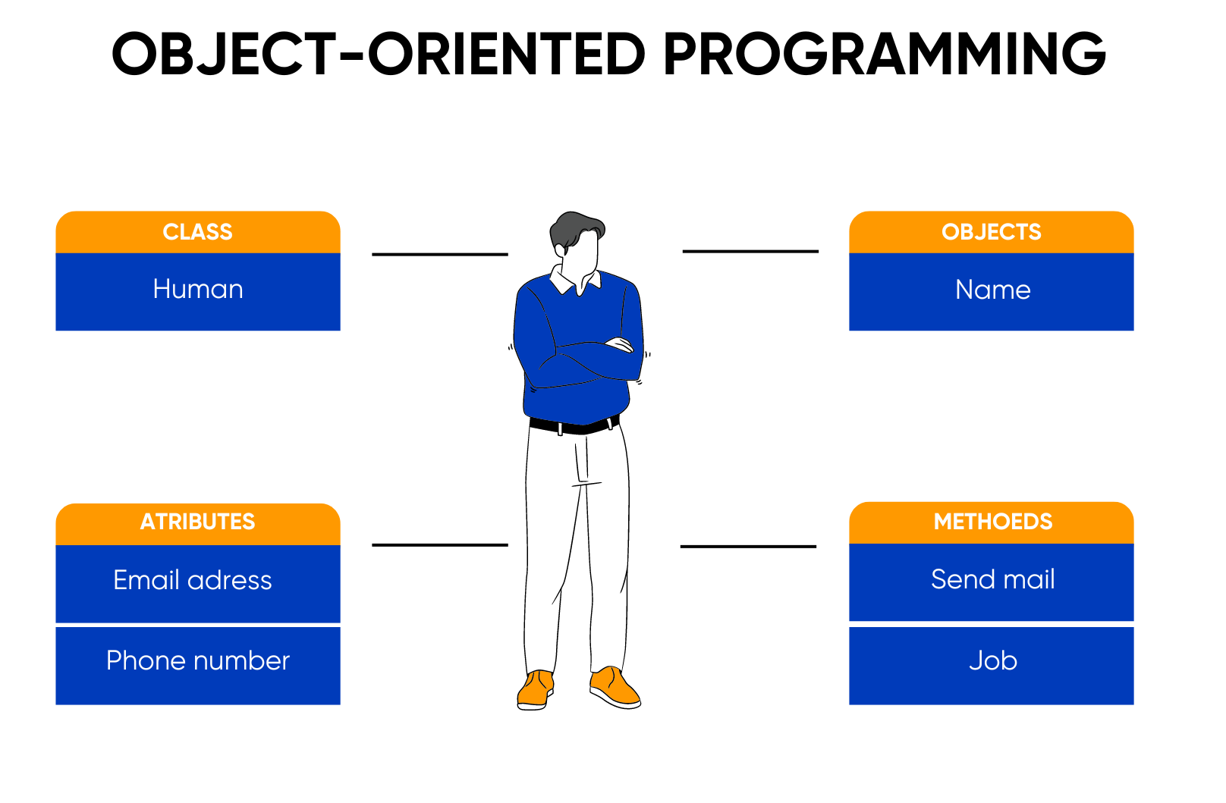
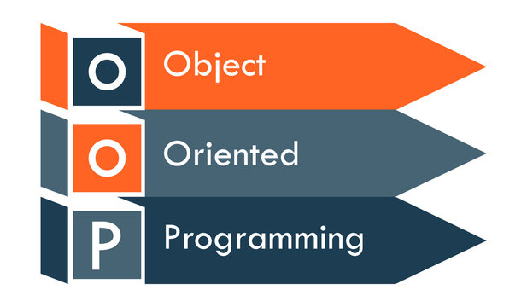
🔹 OOP nima?
OOP – bu obyektga yo‘naltirilgan dasturlash bo‘lib, dasturiy ta’minotni obyektlar yordamida tashkil qilish usuli. Har bir obyekt ma’lumotlar (atributlar) va shu ma’lumotlarga ishlov beruvchi funksiyalar (metodlar) dan tashkil topgan.
Masalan, “Talaba” obyektida – ism, yosh, kurs kabi atributlar, o‘qish(), dam_olish() kabi metodlar bo‘lishi mumkin.

Slide 4
Protsedurali va Obyektga yo‘naltirilgan dasturlash o‘rtasidagi farqlar
1. Protsedurali dasturlash (PP)
🔹 Protsedurali dasturlash — bu eng qadimgi paradigmalardan biri bo‘lib, u protsedura (funksiya) chaqirish g‘oyasiga asoslangan. Dastur yuqoridan pastga (top-down) ketma-ket ishlaydi va barcha kod funksiyalarga bo‘lingan bo‘ladi.
Asosiy xususiyatlari:
Ketma-ket bajarilish: dastur bosqichma-bosqich bajariladi.
Funksiya markazida: kod funksiyalar orqali tashkil etiladi.
Ma’lumot va funksiyalar ajratilgan: ma’lumotlar alohida, ular ustida ishlovchi funksiyalar alohida bo‘ladi.
Global ma’lumotlar: ko‘pincha global o‘zgaruvchilarga tayangan bo‘ladi.
Afzalliklari:
✅ Oson o‘rganiladi. ✅ Kichik va o‘rta loyihalar uchun samarali. ✅ Kamroq xotira va resurs talab qiladi.
Kamchiliklari:
❌ Katta loyihalarda kod chalkashib ketadi. ❌ Qayta foydalanish imkoniyati cheklangan. ❌ Ma’lumot xavfsizligi past (global o‘zgaruvchilar ochiq). ❌ Real dunyo obyektlarini modellashtirish qiyin.

Slide 5
Misol:
# Global ro'yxat
students = []
def add_student(name, age, grade):
student = {"name": name, "age": age, "grade": grade}
students.append(student)
def print_students():
for s in students:
print(f"Name: {s['name']}, Age: {s['age']}, Grade: {s['grade']}")
# Asosiy dastur
add_student("Alice", 20, "A")
add_student("Bob", 22, "B")
print_students()

Slide 6
2. Obyektga yo‘naltirilgan dasturlash (OOP)
🔹 OOP — bu obyektlar g‘oyasiga asoslangan paradigmadir. Obyekt ichida ma’lumot (atributlar) va shu ma’lumot ustida ishlovchi kod (metodlar) birlashtiriladi.
Asosiy xususiyatlari:
Inkapsulyatsiya: ma’lumot va metodlar bitta obyekt ichida bo‘ladi.
Meros olish (inheritance): yangi klasslar eski klasslardan xususiyatlarni meros qilib oladi.
Polimorfizm: obyektlar bir xil metodga turlicha javob qaytara oladi.
Abstraksiya: keraksiz tafsilotlar yashiriladi, faqat muhimlari ochiq bo‘ladi.
Afzalliklari:
✅ Katta loyihalarni tartibli va boshqarish oson bo‘ladi. ✅ Kodni qayta ishlatish (reusability) imkoniyati yuqori. ✅ Ma’lumot xavfsizligi yuqori. ✅ Real dunyo obyektlarini modellashtirish qulay. ✅ Kengaytirish va texnik xizmat ko‘rsatish oson.
Kamchiliklari:
❌ Yangi boshlovchilar uchun tushunish qiyinroq. ❌ Kichik dasturlar uchun ortiqcha (overkill) bo‘lishi mumkin. ❌ Ko‘proq resurs talab qilishi mumkin.

Slide 7
Misol:
class Student:
def __init__(self, name, age, grade):
self.name = name
self.age = age
self.grade = grade
def __str__(self):
return f"Name: {self.name}, Age: {self.age}, Grade: {self.grade}"
class StudentManagementSystem:
def __init__(self):
self.students = []
def add_student(self, student):
self.students.append(student)
def print_students(self):
for s in self.students:
print(s)
# Asosiy dastur
sms = StudentManagementSystem()
sms.add_student(Student("Alice", 20, "A"))
sms.add_student(Student("Bob", 22, "B"))
sms.print_students()

Slide 8
Protsedurali va Obyektga yo‘naltirilgan dasturlash taqqoslanishi
Protsedurali dasturlash | Obyektga yo‘naltirilgan dasturlash
Dastur funksiyalar deb ataluvchi kichik qismlarga bo‘linadi. | Dastur obyektlar deb ataluvchi kichik qismlarga bo‘linadi.
Yuqoridan pastga (top-down) yondashuvni qo‘llaydi. | Pastdan yuqoriga (bottom-up) yondashuvni qo‘llaydi.
Maxsus kirish cheklovchilari yo‘q. | private, public, protected kabi kirish cheklovchilari mavjud.
Yangi ma’lumot va funksiyalarni qo‘shish qiyin. | Yangi ma’lumot va funksiyalarni qo‘shish oson.
Ma’lumotni yashirish usuli yo‘q, shuning uchun xavfsizlik past. | Ma’lumotni yashirish (data hiding) mavjud, xavfsizlik yuqori.
Overloading (ortiqcha yuklash) qo‘llanilmaydi. | Overloading qo‘llash mumkin.
Meros olish (inheritance) va ma’lumotni yashirish tushunchalari yo‘q. | Meros olish va ma’lumotni yashirish tushunchalari mavjud.
Funksiya ma’lumotdan muhimroq hisoblanadi. | Ma’lumot funksiya (metod)dan muhimroq hisoblanadi.
Real dunyo asosida emas. | Real dunyo asosida.
O‘rta hajmdagi dasturlarni yaratishda qo‘llanadi. | Katta va murakkab dasturlarni yaratishda qo‘llanadi.
Protsedura abstraksiyasidan foydalanadi. | Ma’lumot abstraksiyasidan foydalanadi.
Kodni qayta ishlatish (reusability) mavjud emas. | Kodni qayta ishlatish (reusability) mavjud.
Misollar: C, FORTRAN, Pascal, BASIC va boshqalar. | Misollar: C++, Java, Python, C# va boshqalar.

Slide 9
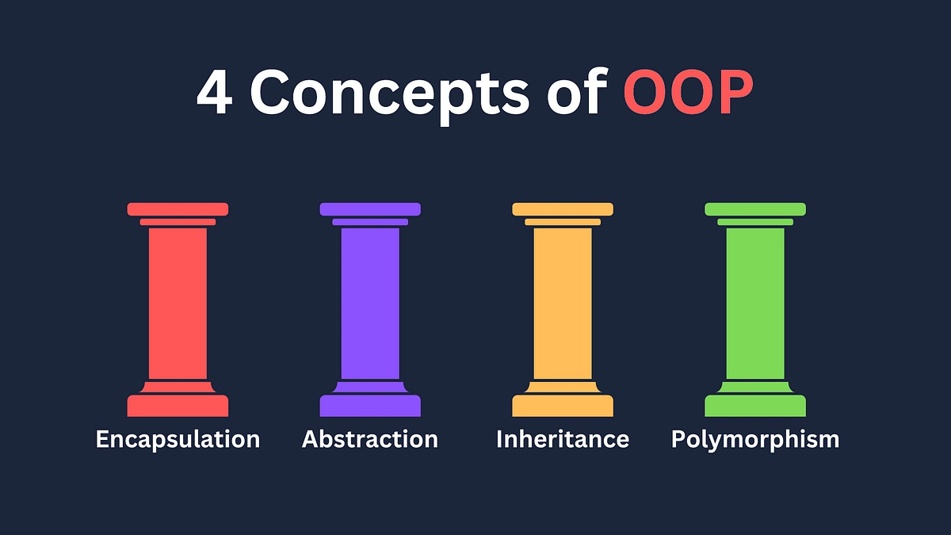
🔹 OOP asosiy tushunchalari
Klass (Class)
Obyektlarni yaratish uchun shablon.
Unda atributlar va metodlar belgilanadi.
class kalit so‘zi yordamida e’lon qilinadi.
Obyekt (Object / Instance)
Klassdan yaratilgan aniq nusxa.
Har bir obyektning o‘ziga xos qiymatlari bo‘ladi.
Yaratish: obj = ClassName()
Atributlar (Attributes)
Klass yoki obyektning o‘zgaruvchilari.
Masalan: ism, yosh, rang, narx va hokazo.
Metodlar (Methods)
Klass ichida yoziladigan funksiyalar.
Obyektning xatti-harakatlarini belgilaydi.
Masalan: yurish(), gapirish(), hisoblash()
Konstruktor (__init__ metodi)
Klassdan obyekt yaratilganda avtomatik ishlaydigan metod.
Parametrlar qabul qilib, obyekt atributlarini boshlang‘ich qiymatlar bilan to‘ldiradi.
class Student:
def __init__(self, name, age):
self.name = name
self.age = age
self kalit so‘zi
Obyektning o‘ziga murojaat qilish uchun ishlatiladi.
self yordamida atributlar va metodlarga obyekt darajasida murojaat qilinadi.
🔹 OOPning asosiy tamoyillari (4 ta poydevor)
Inkapsulyatsiya (Encapsulation)
Ma’lumotlar va funksiyalarni bir joyga jamlash.
Ichki ma’lumotlarni tashqi dunyodan himoya qilish imkonini beradi.
Abstraksiya (Abstraction)
Keraksiz tafsilotlarni yashirish, faqat muhim jihatlarni ko‘rsatish.
Masalan, car.start() – bizga faqat mashina yurishi kerak, ichki dvigatel qanday ishlashini bilish shart emas.
Merosxo‘rlik (Inheritance)
Bitta klassdan yangi klass olish.
Yangi klass ota klassning atributlari va metodlarini meros qilib oladi.
Polimorfizm (Polymorphism)
Bir xil nomli metodlarning turli klasslarda har xil ishlashi.
Masalan, draw() metodi Circle klassida aylana chizsa, Rectangle klassida to‘rtburchak chizadi.

Slide 10
Klasslar va obyektlar
1. Class (Sinf) nima?
Class – bu shablon yoki reja, u yordamida obyektlar yaratiladi. Class faqat atributlar va metodlarni tavsiflaydi, lekin o‘zi ma’lumot saqlamaydi.
Python tilida klass class kalit so‘zi yordamida aniqlanadi:
class klass_nomi:
klass_atributlari
klass_metodlari
Misol:
class Person:
def __init__(self, name, age):
self.name = name
self.age = age
def greet(self):
print(f"Salom, mening ismim {self.name} va men {self.age} yoshdaman")
Person – class.
__init__() – konstruktor metodi, obyekt yaratilganda ishga tushadi.
self.name va self.age – obyekt atributlari.
greet() – obyekt metodi.

Slide 11
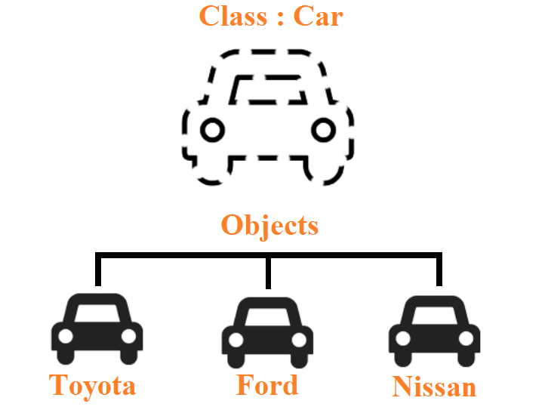
2. Object (Obyekt) nima?
Object – bu klassning nusxasi. Har bir obyekt o‘z atributlari va metodlariga ega.
Misol:
# Klassdan nusxa (obyekt) yaratish
tom = Person("Tom", 23)
bob = Person("Bob", 30)
tom.greet() # Salom, mening ismim Tom va men 23 yoshdaman
bob.greet() # Salom, mening ismim Bob va men 30 yoshdaman
tom va bob – Person klassining obyektlari.
Ularning atributlari mustaqil, biri boshqasiga ta’sir qilmaydi.

Slide 12
Mustaqil ishlash uchun topshiriqlar
1. Car klassini yarating. U quyidagi atributlarga ega bo‘lsin: brand, model, year. Shuningdek, info() nomli metod qo‘shing, u mashina haqida ma’lumot chiqaradi.
2. Student klassini yarating. U quyidagi atributlarga ega bo‘lsin: name, grade. introduce() metodi orqali studentni tanishtiring.
class Car:
def __init__(self, brand, model, year):
self.brand = brand
self.model = model
self.year = year
def info(self):
print(f"Car: {self.brand} {self.model}, Year: {self.year}")
# Test
car1 = Car("Toyota", "Corolla", 2020)
car1.info() # Car: Toyota Corolla, Year: 2020
class Student:
def __init__(self, name, grade):
self.name = name
self.grade = grade
def introduce(self):
print(f"Salom, mening ismim {self.name} va men {self.grade} sinfdaman")
# Test
student1 = Student("Ali", 7)
student1.introduce() # Salom, mening ismim Ali va men 7 sinfdaman

Slide 13
3. Book klassini yarating. U quyidagi atributlarga ega bo‘lsin: title, author, pages. details() metodi kitob haqida ma’lumot chiqaradi.
4. Rectangle klassini yarating. U atributlari: width, height. area() metodi to‘rtburchakning yuzasini hisoblasin.
class Book:
def __init__(self, title, author, pages):
self.title = title
self.author = author
self.pages = pages
def details(self):
print(f"Kitob: {self.title}, Muallif: {self.author}, Sahifalar: {self.pages}")
# Test
book1 = Book("Python Dasturlash", "Muxriddin Isakov", 250)
book1.details() # Kitob: Python Dasturlash, Muallif: Muxriddin Isakov, Sahifalar: 250
class Rectangle:
def __init__(self, width, height):
self.width = width
self.height = height
def area(self):
return self.width * self.height
# Test
rect1 = Rectangle(5, 10)
print("To'rtburchak yuzasi:", rect1.area()) # To'rtburchak yuzasi: 50

Slide 14
OOP da konstruktor va destruktor
Konstruktor (__init__)
Konstruktor — bu sinf (klass) obyekti yaratilganda avtomatik chaqiriladigan maxsus metod. U odatda obyektning boshlang‘ich qiymatlarini o‘rnatish uchun ishlatiladi.
Destruktor (del)
Destruktor — bu sinf obyekti yo‘q qilinayotganda chaqiriladigan maxsus metod. U asosan resurslarni tozalash yoki xotirani bo‘shatish uchun ishlatiladi.
Sintaksis:
Sintaksis:
def __init__(self, param1, param2,...):
self.param1 = param1
self.param2 = param2
def __del__(self):
print("Obyekt yo‘q qilindi")
Misol:
Misol:
class Person:
def __init__(self, name, age):
self.name = name
self.age = age
def info(self):
print(f"Ism: {self.name}, Yosh: {self.age}")
# Obyekt yaratish
person1 = Person("Ali", 25)
person1.info() # Ism: Ali, Yosh: 25
class Person:
def __init__(self, name):
self.name = name
print(f"{self.name} yaratildi")
def __del__(self):
print(f"{self.name} yo‘q qilindi")
# Obyekt yaratish
person1 = Person("Ali")
del person1 # Ali yo‘q qilindi

Slide 15
Mustaqil ishlash uchun topshiriqlar
1. Student klassini yarating, konstruktorida name va age atributlarini o‘rnating. Destruktorida "Talaba <name> xotiradan o‘chirildi" degan xabar chiqsin. Yaratilgan obyektdan 2 ta nusxa hosil qiling va ularni yo‘q qiling.
2. Car klassini tuzing, konstruktorida brand va year atributlarini o‘rnating. Destruktorida "Avtomobil <brand> (<year>) xotiradan o‘chirildi" deb chiqsin. 3 ta avtomobil obyekti yarating va ularni ketma-ket yo‘q qiling.
class Student:
def __init__(self, name, age):
self.name = name
self.age = age
print(f"Talaba {self.name} yaratildi")
def __del__(self):
print(f"Talaba {self.name} xotiradan o‘chirildi")
s1 = Student("Ali", 20)
s2 = Student("Vali", 22)
del s1
del s2
class Car:
def __init__(self, brand, year):
self.brand = brand
self.year = year
print(f"{self.brand} ({self.year}) avtomobil yaratildi")
def __del__(self):
print(f"Avtomobil {self.brand} ({self.year}) xotiradan o‘chirildi")
c1 = Car("Toyota", 2020)
c2 = Car("BMW", 2018)
c3 = Car("Honda", 2022)
del c1
del c2
del c3

Slide 16
3. BankAccount klassi tuzing, konstruktorida owner va balance atributlarini o‘rnating. Destruktorida "Hisob <owner> xotiradan o‘chirildi" deb chiqsin. Yaratilgan hisobni del orqali o‘chiring.
4. Book klassini tuzing, konstruktorida title atributini o‘rnating. Destruktorida "Kitob '<title>' xotiradan o‘chirildi" deb chiqsin. 2 ta kitob obyekti yarating va ularni yo‘q qiling.
class Book:
def __init__(self, title, author, pages):
self.title = title
self.author = author
self.pages = pages
def details(self):
print(f"Kitob: {self.title}, Muallif: {self.author}, Sahifalar: {self.pages}")
# Test
book1 = Book("Python Dasturlash", "Muxriddin Isakov", 250)
book1.details() # Kitob: Python Dasturlash, Muallif: Muxriddin Isakov, Sahifalar: 250
class Book:
def __init__(self, title):
self.title = title
print(f"Kitob '{self.title}' yaratildi")
def __del__(self):
print(f"Kitob '{self.title}' xotiradan o‘chirildi")
b1 = Book("Python 101")
b2 = Book("Java 101")
del b1
del b2

Slide 17
Vazifa
OOP ning 4 ta tamoyili (konsepsiyasi) ni to’liq o’rganish va konspekt qilish
2. Amaliy mashq
Library klassini yarating:
Obyekt atributlari: books (ro‘yxat), library_name
Metodlar:
add_book(book_name) – kitob qo‘shish
remove_book(book_name) – kitob o‘chirish
display_books() – mavjud kitoblarni chiqarish
Qo‘shimcha: agar kitob allaqachon bo‘lsa, uni qo‘shmaslik.
3. Amaliy mashq
Student klassini yaratib, unda quyidagilar bo‘lsin:
Obyekt atributlari: name, grades (ro‘yxat)
Metodlar:
add_grade(grade) – baho qo‘shish
average() – o‘rtacha bahoni hisoblash
__str__() – talabaning ism va o‘rtacha bahosini qaytaradi
Obyektni print qilganda foydalanuvchi ism va o‘rtacha bahoni ko‘rsin.

Slide 18



